Slide 1
Eksik Gözlem Analizi
PortiCode

Slide 2
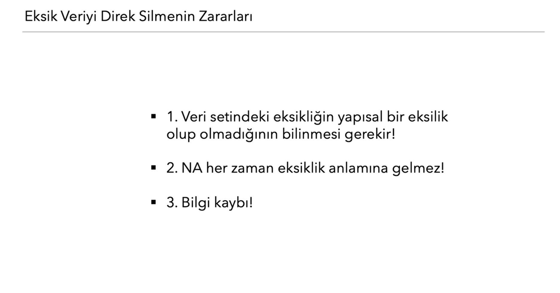

Slide 3
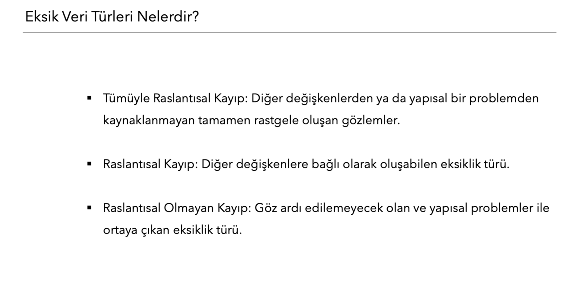

Slide 4
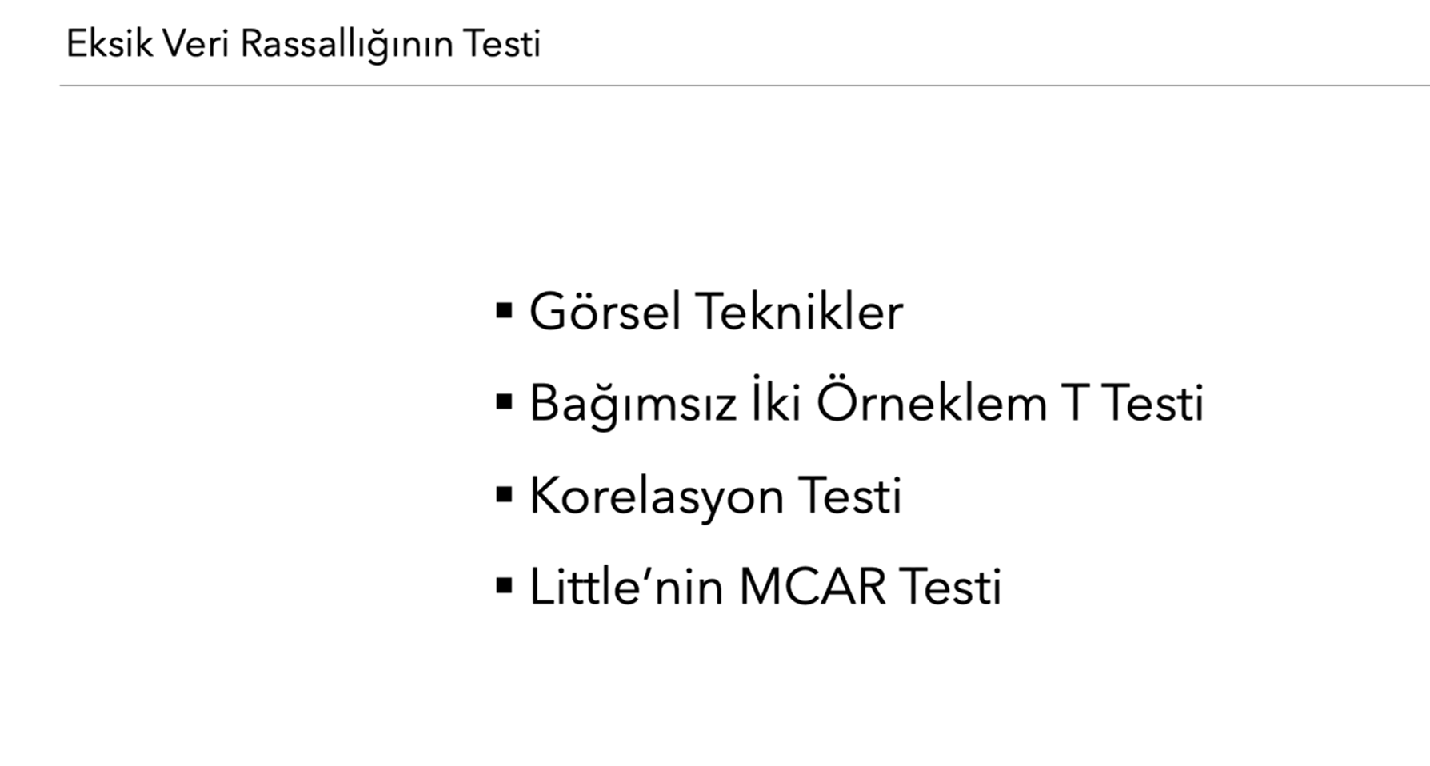

Slide 5
